Slide 1
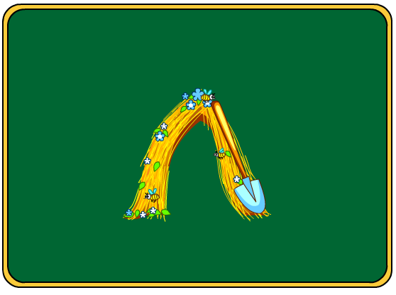
Звук
Выполнил учитель- логопед
Повалей С.А.

Slide 2
Содержание:
Автоматизация звука [Л]
Дифференциация [Л] - [В]

Slide 3
Автоматизация звука [Л]

Slide 4
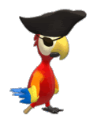
Повтори за мной слоги:
Ла-ла-ла Ло-ло-ло
Лу-лу-лу Лы-лы-лы
Лэ-лэ-лэ

Slide 5
Повтори за мной слоги:
Ал-ал-ал Ол-ол-ол
Ул-ул-ул ыл-ыл-ыл
Эл-эл-эл

Slide 6
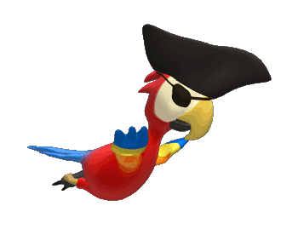
Повтори за мной слоги:
Ала-ала-ала Оло-оло-оло
Улу-улу-улу
Элэ-элэ-элэ ылы-ылы-ылы

Slide 7
Повтори за мной слоги:
Лва-лва-лва-лва
Дло-дло-дло-дло
Клу-клу-клу-клу Лны-лны-лны-лны
Млэ-млэ-млэ-млэ

Slide 8
Повтори за мной слова:
Лак, лом, лук, луч, лоб, лыжи

Slide 9
Которая начинается на звук [Л]

Slide 10
Повтори за мной слова:
Мыло, голубь, яблоко, палка, слон, калач, улыбка

Slide 11
В которой звук [Л] середине

Slide 12
Повтори за мной слова:
Стол, мел, пенал, стул, пол, козёл, ангел, дятел, осёл, орёл.

Slide 13
Где звук [Л] в конце

Slide 14
Повтори за мной слова:
Благо, глаза, колпак, полка, солдат, блок, глоток, метла, послы, флакон, блуза, глубина, младенец, салфетка, флот, вилка, злак, платок, слава, хлам

Slide 15
Со звуком [Л]

Slide 16
Со звуком [Л]

Slide 17
Со звуком [Л]

Slide 18
Со звуком [Л]

Slide 19
Повтори словосочетания:
Весёлый малыш, луч солнца, гладкий лоб, лыжная палка, плывущая лодка, глубокая лужа, метла под столом, плыть к плоту

Slide 20
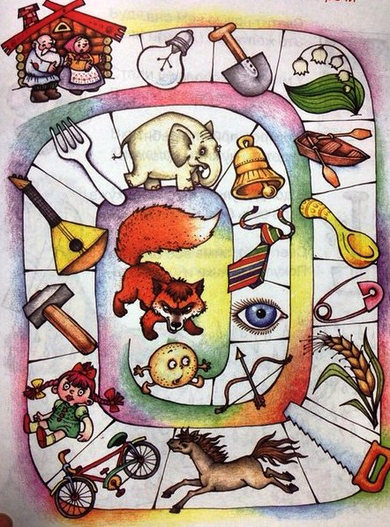
Помоги колобку убежать от лисы.
Беги по клеточкам и произноси предметы.

Slide 21
Повтори чистоговорки:
Ал-ал-ал - я с тобой играл.
Ла-ла-ла - важные дела.
Ил-ил-ил - дождик долго лил!
Ёл-ёл-ёл - листья съел козёл.
Ол-ол-ол - в кухне новый стол.
Ло-ло-ло - снегом замело!
Лы-лы-лы - новые столы.
Ел-ел-ел - я конфету съел!

Slide 22
Повтори предложения:
Алла пила молоко.
Лопата стоит у стола. В кладовой лук и салат.
Мама купила голубое платье. Володя удил плотву с плота.
На ёлке сидит белка.

Slide 23
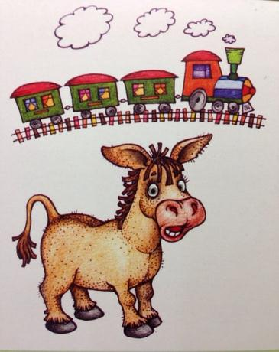
Повтори текст:
На вокзал пошёл осёл
До вокзала не дошёл.
Встал осёл на полпути:
- Лучше мне домой пойти.

Slide 24
Дифференциация звуков
[Л]-[В]

Slide 25
Повтори за мной слоги:
Ва-ла
Ла-ва-ла
Вы-лы Лы-вы-лы
Вэ-лэ
Лэ-вэ-лэ
Во-ло
Ло-во-ло

Slide 26
Повтори за мной слова:
Лавка, ловко, лава, ловит, Клава, слава , славный , глава , славно , главный , голова , плавать , плавно , поплавок , плавный , халва

Slide 27
Повтори словосочетания:
Весёлый лов, ловить бабочку, ловко ловит, умная головушка, вкусный плов, доброе слово, словно голубки, оловянный солдатик, сложные слова

Slide 28
Повтори предложения:
У Володи заболела голова.
Вёсла положили в лодку.
Павел научился плавать.
У рыболова на удочке поплавок.
Лола ела халву.
У Славы голубые плавки.

Slide 29
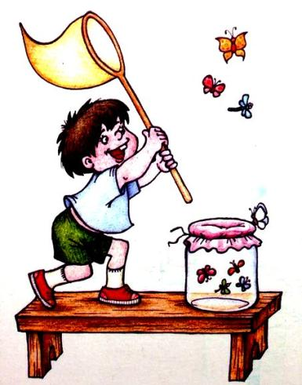
Повтори в тексте:
Я ловил на лавочке
Стрекоз и бабочек.
Всё ловил, ловил, ловил…
Пожалел и отпустил.

